Slide 1

SuperEasy
Sebastián Goenaga
Javier Vargas
David Ramírez

Slide 2
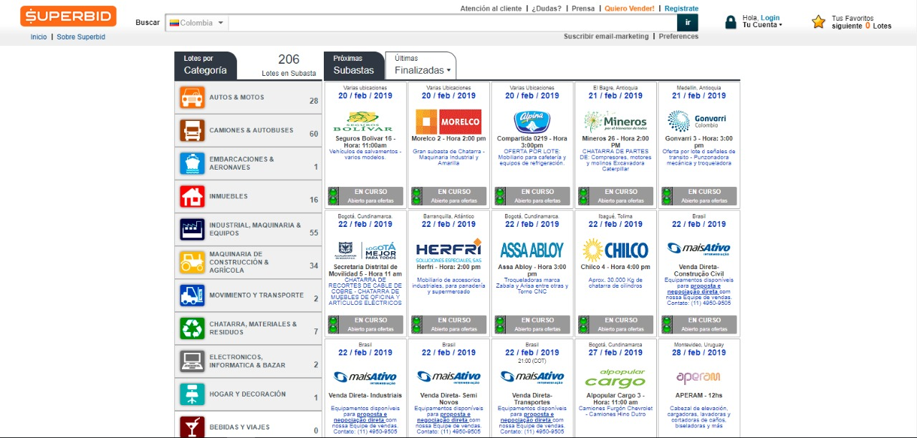
Auction web service

Slide 3
